Slide 1

LINGUAGEM DE MODELAGEM UNIFICADA
Unified Modelling Language

Slide 2
O QUE É?
• A UML se baseia na Orientação a Objetos, onde seu objetivo é comunicação clara e simples do projeto!
LIVROS RECOMENDADOS:
• UML - Guia do usuário (Rumbaugh, James; Booch, Grady; Jacobson, Ivar)
• UML 2 - Uma Abordagem Prática (Gilleanes T. A. Guedes)
• UML 2.5 Com Enterprise Architect 10 - Modelagem Visual de Projetos O.O. (Teixeira de Carvalho, José Henrique)
• UML Essencial (Martin Fowler)
PROGRAMAS UTILIZADOS:
• ASTAH - http://astah.net/editions/community
• ArgoUML - http://argouml.tigris.org/
• Enterprise Architect - http://www.sparxsystems.com/
• DRAW[ONLINE] - http://draw.io
DIAGRAMAS:
• Diagrama de “Caso de Uso”
• Diagrama de “Classe”
• Diagrama de “Sequência”
• Diagrama de “Atividades”
DIAGRAMA ESTRUTURA [ESTÁSTICOS]:
Classes
Objetos
Componentes
Perfil
Implantação
DIAGRAMA COMPORTAMENTO [DINÂMICO]:
Caso de Uso
Atividades
Sequência

Slide 3


COMEÇANDO A MODELAGEM
> Diagrama “Caso de Uso”
• Este diagrama consistente em pensar em tudo que o Usuario precisa/Tudo o que tera no Sistema;
• POREM - ATENTAR AS PRINCIPAIS FUNCIONALIDADES (Genérico) ;
EXEMPLO – E-LEARNING
BOLETO
A leitura seria: “Assistir video depende de comprar Curso”
“Todo diagrama de caso de uso é geralmente acompanhado de um documento de texto que explica melhor aquela funcionalidade.
Um template bastante comum é aquele que possui um título, uma lista de atores, as pré e pós condições daquela funcionalidade, e um conjunto de possíveis fluxos dela. Esse documento é o que é utilizado pela equipe na hora de desenvolver.”
<<extends>>
CARTAO
Extende
COMPRAR CURSO
Professor
<<depends>>
Depende de
ASSISTIR VIDEO
CORRIGIR EXERCICIO
Aluno
RESPONDER EXERCICIO
Depende de
Principais funções
Atores
[aqueles que executam a função]

Slide 4
“A empresa BRASOIL precisa de um sistema para organizar as propostas de fornecedores de material de obra. Nesse sistema o BRASOIL vai cadastrar o projeto com data de vencimento e os fornecedores podem colocar propostas detalhadas. Cada proposta será revisada pelo BRASOIL para atender os critérios de qualidade e a mais barata será escolhida. Após vencimento a entrega de material será agendado com o fornecedor.”
SISTEMA
ORGANIZAR PROPOSTA
PROPOSTAS DETALHADAS
CADASTRAR PROJETO
Fornecedores
REVISAO PROPOSTA
BRASOIL
ENTREGA MATERIAL

Slide 5
> Diagrama “Classes”
• Este diagrama consistente em pensar em tudo que o Usuario precisa/Tudo o que tera no Sistema;
• Quais classes serão criadas? Quais os comportamentos existentes? Como uma se relaciona com a outra?
ENTENDENDO DIAGRAMA
Representa a Classe
Modificador de acesso [privado -]
[publico +]
Aluno
Nome da Classe
nome: String
email: String
[email]: Nome do Atributo
[String]: Tipo do Atributo
ContaPontos(): void
Campo destinado aos Métodos importantes!

Slide 6
> Diagrama “Classes”
Pessoa
Diamante indica Agregação
Caso seja Interface, basta descreve-lâ em cima
nome: String
email: String
Numeros indicam Multiplicidade
ContaPontos(): int
<<interface>>
1
1
Contrato
Aluno
<<possui>>
data: Calendar
curso: Curso
ContaPontos(): int
Indica herença,
ou seja, Aluno herda Pessoa
Indica implementação,
ou seja, PF e PJ herdam de Contrato
PF
PJ
Esteriótipo

Slide 7
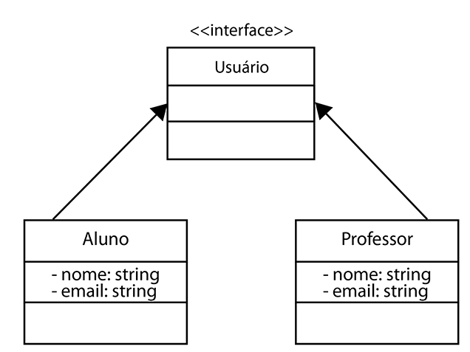
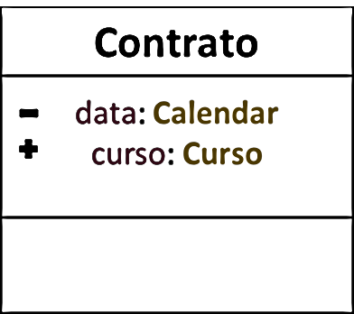
> Diagrama “Classes”
EXEMPLO
TEM-UM: Associação – “Aluno tem um contrato”
É-UM: Herança (generalização) – “Aluno é um Usuário”
O traço indica Associação
A parte não existe sem o todo
Agregação
A parte pode ser compartilhada
Entre varios objetos

Slide 8

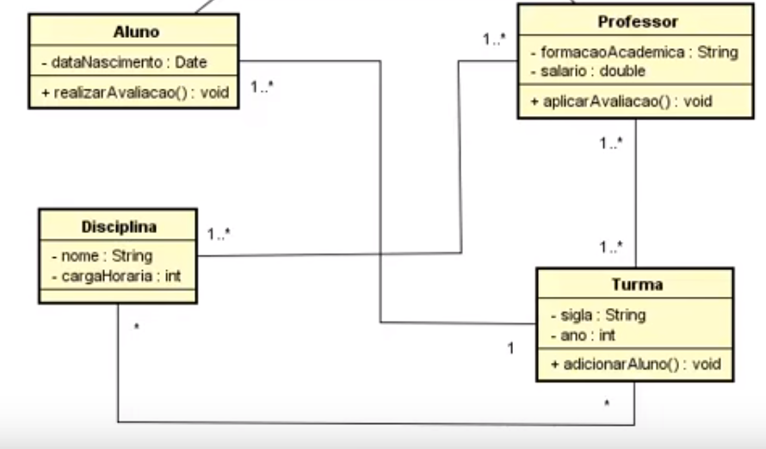
> Diagrama “Classes”
EXEMPLO
TEM-UM: Associação – “Aluno tem uma Turma”
É-UM: Herança (generalização) – “Aluno é uma Pessoa”
MULTIPLICIDADE:
Um aluno tem UMA Turma
Uma Turma tem UM/MAIS Alunos
Um Professor tem UM/MAIS Disciplinas
Uma Disciplina tem UMA/MAIS Professores
OBJETO:
Public class Pessoa { private String nome;
private Integer matricula; }
Public class Aluno extends Pessoa { private Date dataNascimento;
private Turma turma;
}
Public class Professor extends Pessoa{
private String formacaoAcademica;
private Double salario;
private ArrayList<Disciplina> disciplina;
}
Public class Turma {
private String sigla;
private Integer ano;
private ArrayList<Aluno> aluno;
}

Slide 9
> Diagrama “Classes”
> Diagrama “OBJETO”
:Igor
Contrato Curso
nome: String = Igor
email: String = igorgrv@
data: Calendar = 08/03/96
curso: Curso = Java
ContaPontos(): int = 100

Slide 10
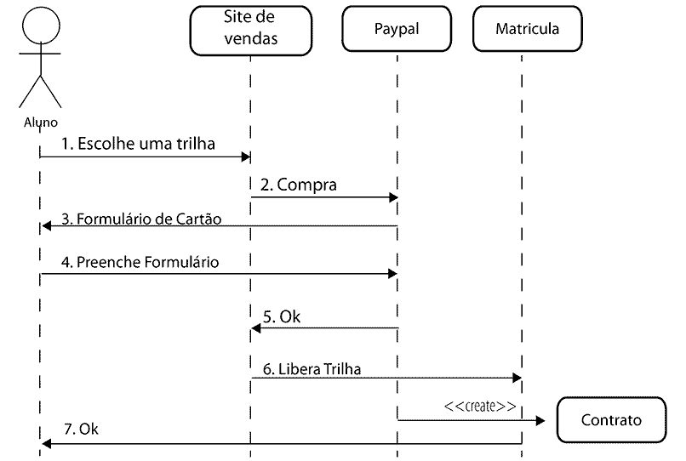
> Diagrama “Sequência”
Existe um vai-e-vem grande entre os diferentes sistemas? Utilize o diagrama de sequências!
*As ações são disparadas por um ator e então, se acompanha o fluxo
“No site do alura, você escolhe uma trilha e clica em comprar; nesse momento, você é redirecionado para o site do paypal; você preenche os dados; o paypal devolve para a aplicação a informação de que o aluno pagou; então o sistema de matrículas deve liberar aquela trilha para o aluno; por fim, mostramos uma tela de sucesso para o usuário.”

Slide 11
> Diagrama “Sequência”
EXERCÍCIO:
* 1. Usuário seleciona um produto no site
* 2. Site mostra o produto para o usuário
* 3. Usuário dá lance no site
* 4. Site envia lance para serviço web de lances
* 5. Serviço web confirma para o site
* 6. Site exibe tela de OK para o usuário
* 7. Serviço web dispara e-mail para usuário com as informações do lance
SITE VENDA
SERVIÇO WEB
Usuario
1º Seleciona Produto
2º Mostra Produto
3º Oferta lance
4º Envia lance
5º Confirma lance
6º Exibe “ok”
7º Dispara e-mail com as informações do lance

Slide 12
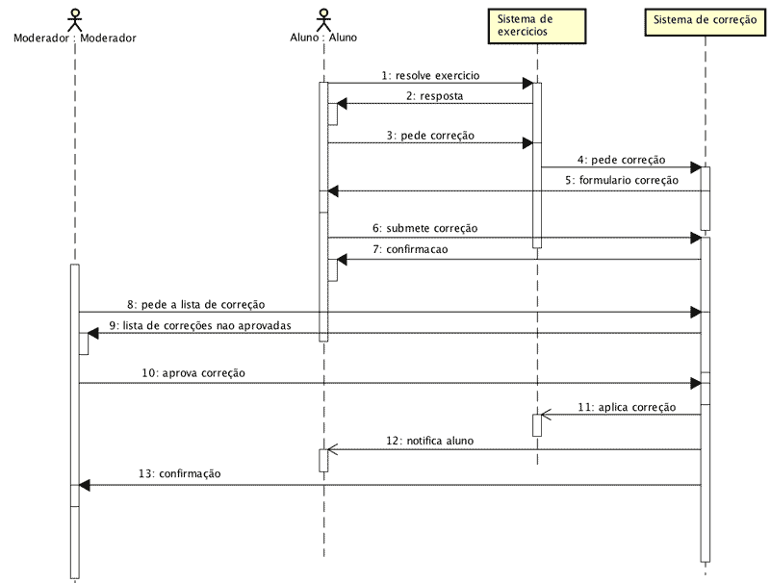
> Diagrama “Sequência”
EXERCÍCIO:
O aluno faz um exercício
Ao perceber um problema ele clica no link de correção/revisão
Isso carrega um formulário para corrigir um exercício que vem do sistema de correção
O aluno altera o exercício e submete a correção para o sistema de correção
O moderador carrega depois uma lista de correções a aprovar
Ele aprova a correção que faz com que as alterações sejam aplicadas no exercício e notificando o aluno

Slide 13
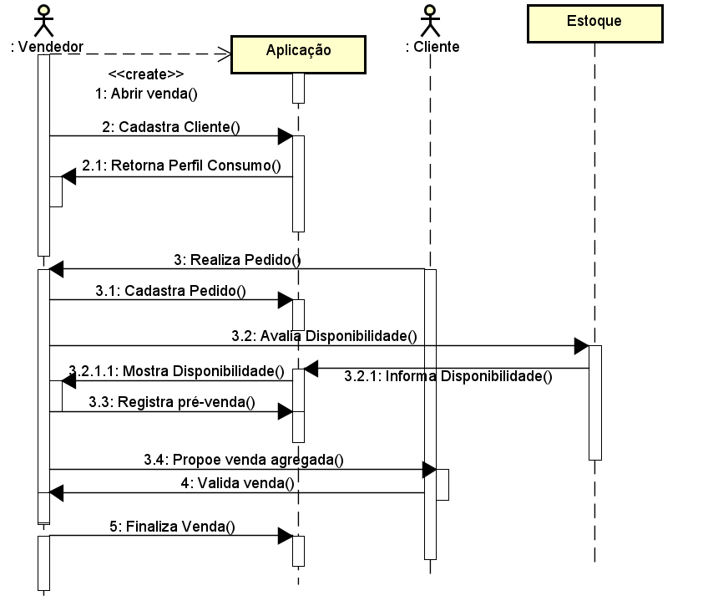
> Diagrama “Sequência”

Slide 14
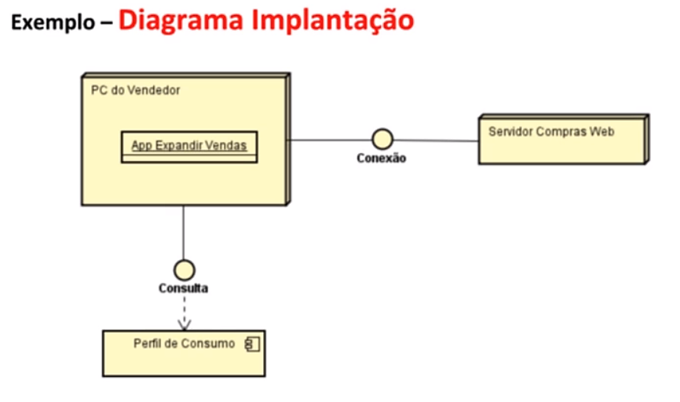
> Diagrama “Implantação”

Slide 15
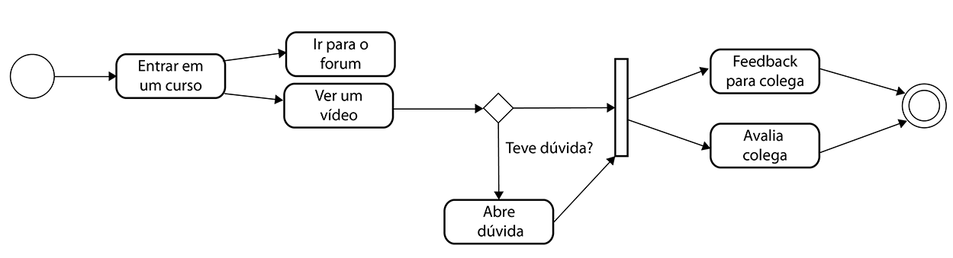
> Diagrama “Atividades”
Têm N caminhos diferentes de acordo com as escolhas do usuário? Utilize o diagrama de atividades!
*A primeira notação que você deve conhecer é o círculo, que indica o início;
*Setas indicam o percurso;
*Usamos um losango para representar esse "se/if“;
*Simultaneidade, usamos uma "barra”;
*Representamos o fim, com uma bola pintada
INICIO
SIMULTANIEDADE
FIM
IF/SE
PERCURSO

Slide 16
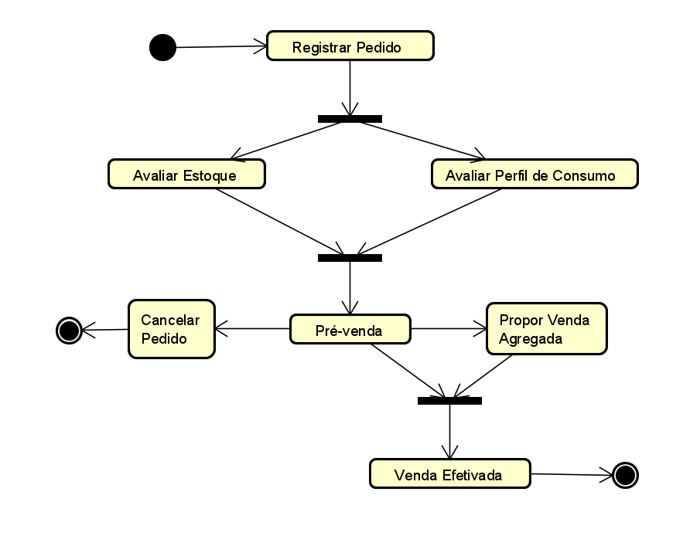
> Diagrama “Atividades”

Slide 17
> Diagrama “Atividades”
EXERCÍCIO:
* Usuário escolhe um produto
* Dá um lance
* Se não está satisfeito, dá um lance novamente
* Espera leilão encerrar
* Se o maior lance foi o dele, ele recebe notificação que ganhou
* Caso contrário, é avisado que ele não foi o ganhador.
Oferta lance
Encerramento Leilão
Se maior lance
Não satisfeito?
Notificação Ñ Ganhou
Notificação ganhou

Slide 18
PROJETO
EXPANSÃO DE VENDAS - LIVRARIA

Slide 19
> REQUISITOS
• Vendedor cadastra cliente
• Vendedor atende cliente e abre uma venda em potencial
• Cliente possui perfil de consumo
• Uma venda potencial gera um pedido de produto
RELACIONAMENTO:
Classes se relacionam para “acessar” informações umas das outras por meio de operações, conforme requisitos listados abaixo:
• Vendedor cadastra cliente
• Vendedor cadastra pedido
• Vendedor realiza venda
• Vendedor realiza venda agregada
• Vendedor atualiza perfil de consumo
• Cliente realiza pedido
• Cliente aprova venda
• Cliente informa dados de cadastro
ATORES
Vendedor
Cliente
CLASSES:
Livraria;
Vendedor;
Cliente;
Perfil de Consumo;
Pedido;
Produto;
Venda Potencial;
Venda Concluída;

Slide 20
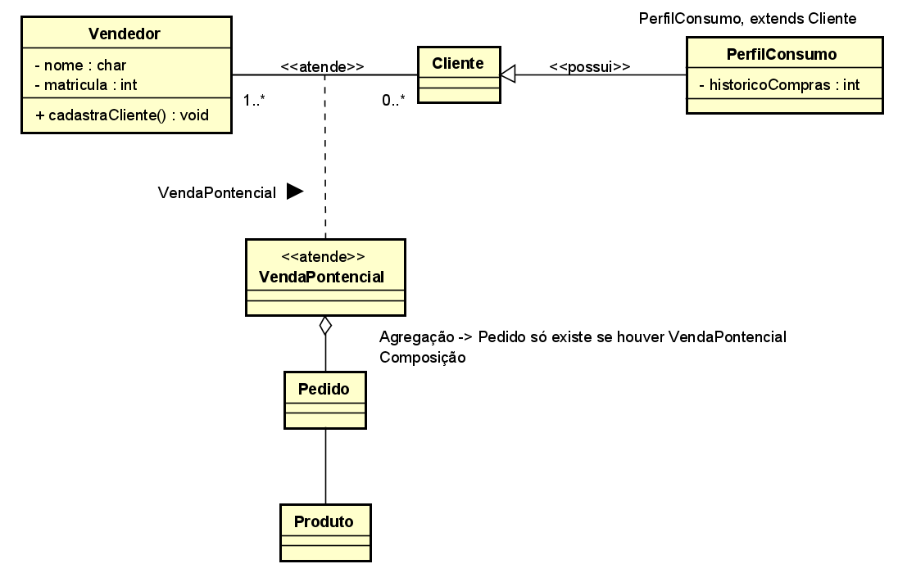
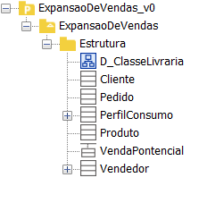
> DIAGRAMA DE CLASSE

Slide 21
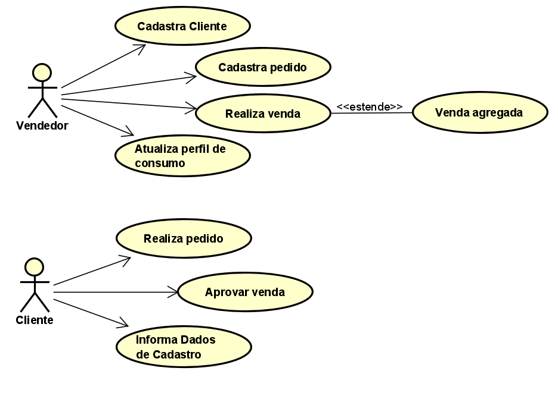
> DIAGRAMA CASO DE USO

Slide 22
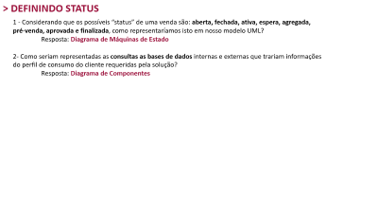
> DEFININDO SEQUÊNCIA
LISTA DE ATIVIDADES:
•Registrar Pedido
• Avaliar Estoque
• Avaliar Perfil de Consumo
• Realizar Pré-Venda
• Propor Venda Agregada
• Cancelar Pedido
• Efetivar Venda
SEQUÊNCIA:
• Vendedor faz a abertura da venda
• Vendedor cadastra cliente
• Sistema informa perfil de consumo com base no histórico do cliente
• Cliente realiza pedido
• Vendedor cadastra pedido
• Vendedor consulta disponibilidade do item no estoque
• Resultado da consulta do item em estoque é informada ao vendedor
• Vendedor registra pré-venda
• Vendedor propõe venda agregada ao cliente
• Cliente valida venda
• Vendedor finaliza a venda

Slide 23
> DIAGRAMA DE ATIVIDADES

Slide 24
> DIAGRAMA DE SEQUÊNCIA

Slide 25
> DEFININDO STATUS
1 - Considerando que os possíveis “status” de uma venda são: aberta, fechada, ativa, espera, agregada, pré-venda, aprovada e finalizada, como representaríamos isto em nosso modelo UML?
Resposta: Diagrama de Máquinas de Estado
2- Como seriam representadas as consultas as bases de dados internas e externas que trariam informações do perfil de consumo do cliente requeridas pela solução?
Resposta: Diagrama de Componentes

Slide 26
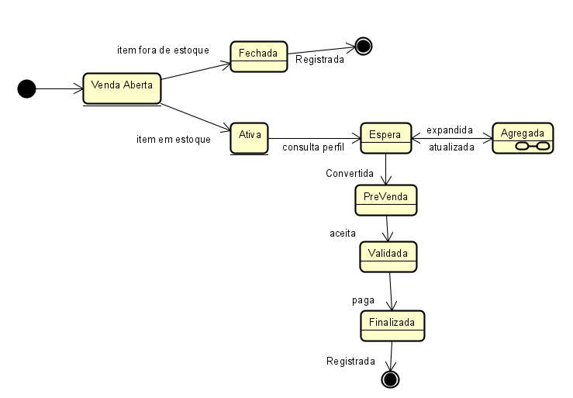
> DIAGRAMA DE MÁQUINA ESTADO

Slide 27
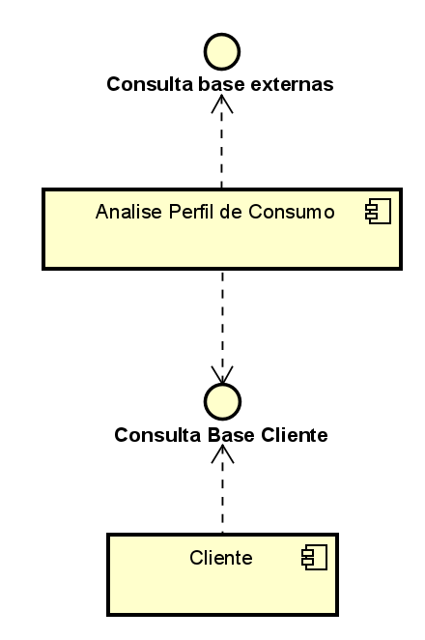
> DIAGRAMA DE SEQUÊNCIA

